Slide 1
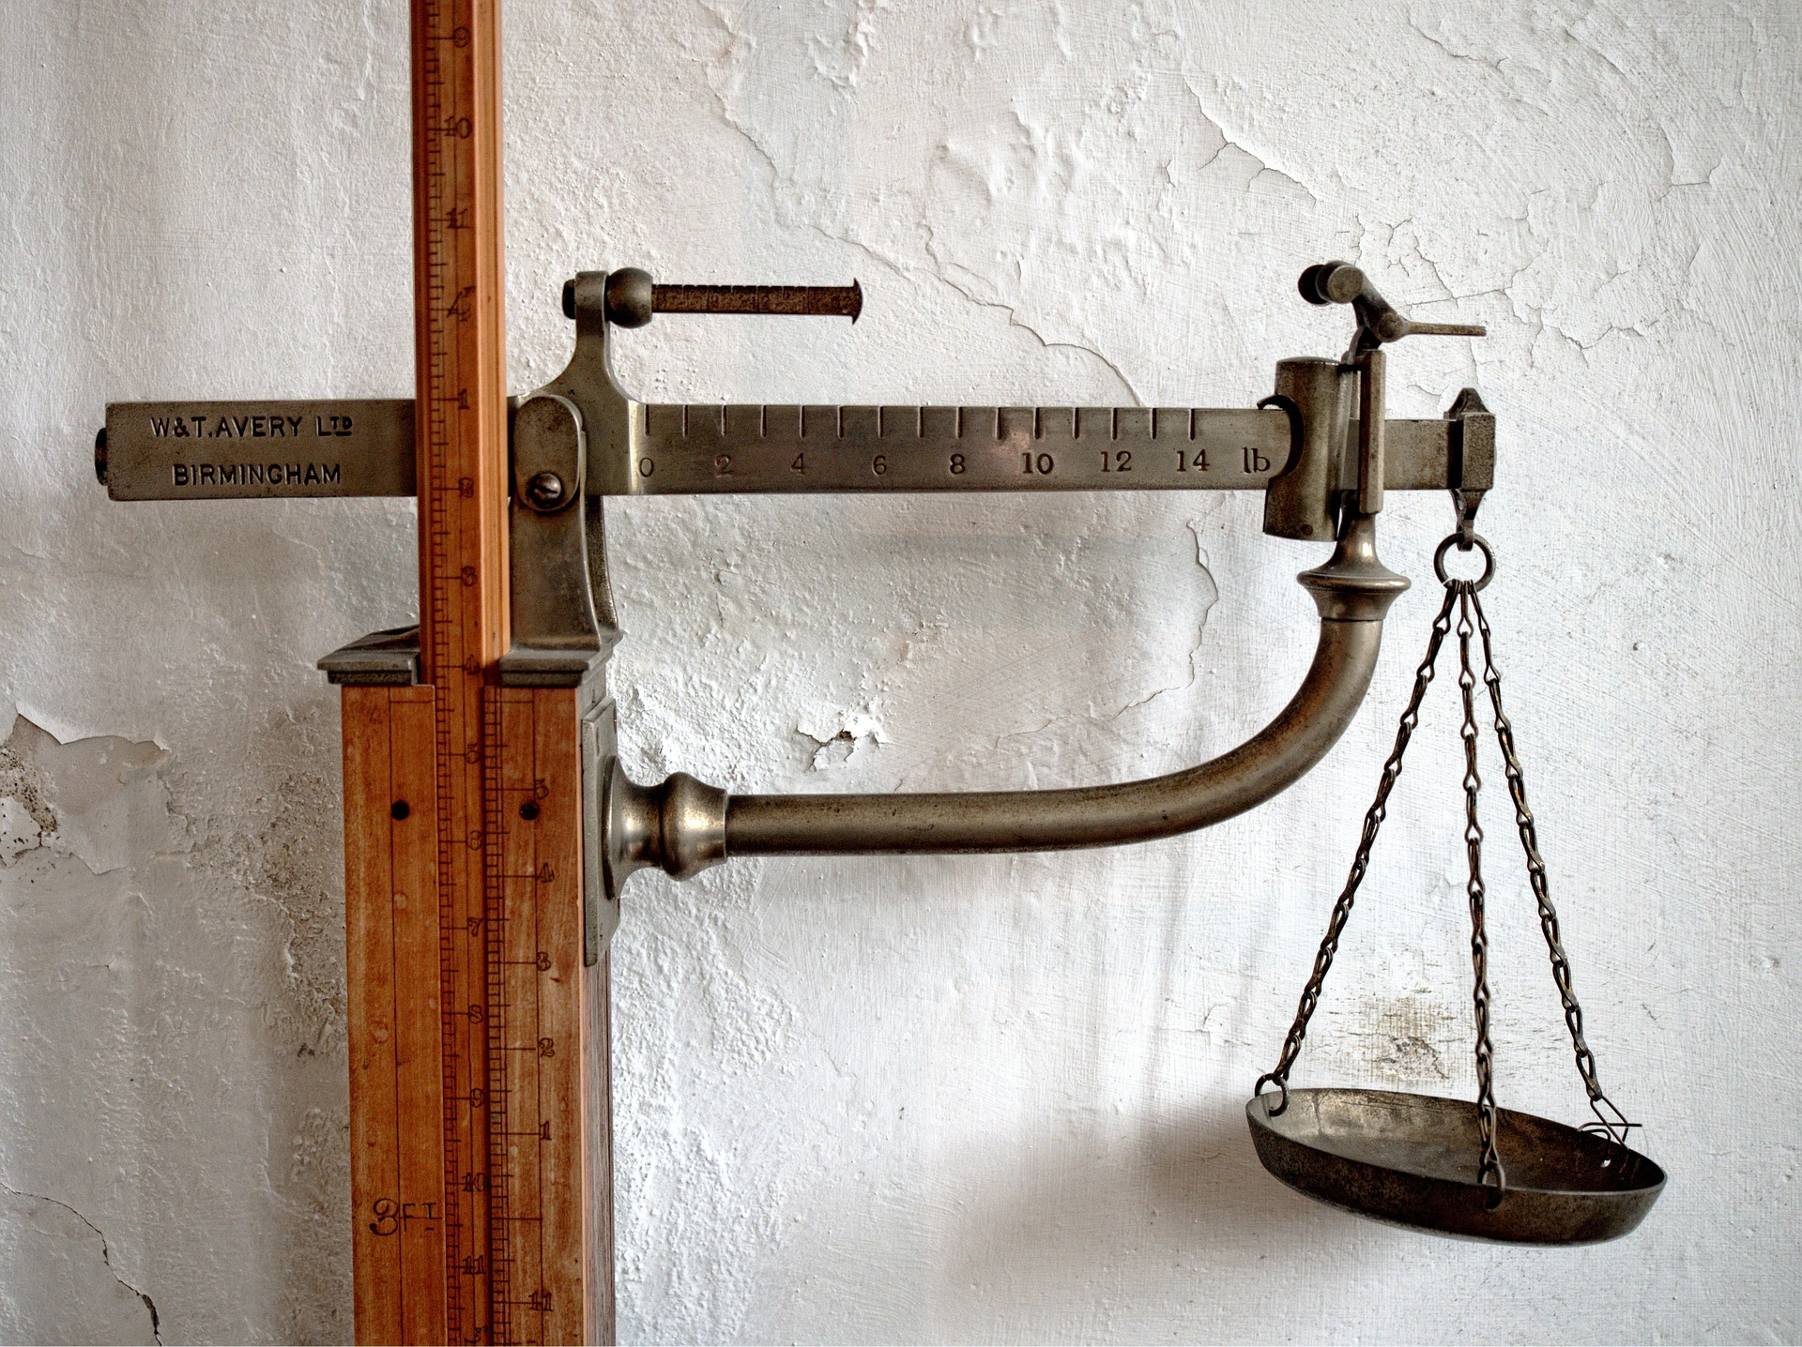


Компаратори
ООП
Учителски екип
Обучение за ИТ кариера
https://it-kariera.mon.bg/e-learning/

Slide 2

Съдържание
Интерфейс IComparable<T>
Интерфейс IComparer<T>

Slide 3
IComparable<T>
Да се чете като “Аз съм нещо сравнимо”
Предоставя метод за сравняване на два обекта от дадения тип – CompareTo()
Указва подразбиращия се ред на сортиране за дадения тип обекти
Засяга оригиналния клас

Slide 4






Резултат, връщан от метода CompareTo(T)
< 0
= 0
> 0
Notes:
CompareTo(T) method returns:
Number < 0 – if the passed object is bigger than this object
Number = 0 – if the passed object is equal to this object
Number > 0 – if the passed object is smaller than this object

Slide 5
IComparable<T> – пример
class Point : IComparable<Point>
{
public int X { get; set; }
public int Y { get; set; }
public int CompareTo(Point otherPoint)
{
if (this.X != otherPoint.X)
return (this.X - otherPoint.X);
if (this.Y != otherPoint.Y)
return (this.Y - otherPoint);
return 0;
}
}

Slide 6
IComparable<T> – пример 2
class Cat : IComparable<Cat>
{
public string Name { get; set; }
public int CompareTo(Cat other)
{
return this.Name.CompareTo(other.Name);
}
}

Slide 7
IComparer<T>
Да се чете “Аз сравнявам”
Предоставя начин за настройване на реда на сортиране на колекция
Дефинира метод, който даденият тип реализира, за да сравни два обекта
Не засяга оригиналния клас

Slide 8
IComparer<T> – пример
class CatComparer : IComparer<Cat>
{
public int Compare(Cat x, Cat y)
{
return x.Name.CompareTo(y.Name);
}
}
IComparer<Cat> comparer = new CatComparer();
SortedSet<Cat> catsByName = new SortedSet(comparer);

Slide 9
Задача: Сравнима книга
Реализирайте интерфейса IComparable<Book> за съществуващия клас Book.
Първо ги сортирайте по нарастващ хронологичен ред (по година)
Ако две книги са в една година, сортирайте ги в азбучен ред
Предефинирайте метода ToString() за вашия клас Book class, така че да връща низ във формат:
{title} - {year}
Променете вашия клас Library, така че да съхранява книгите в правилната подредба

Slide 10
Решение: Сравнима книга
public class Book : IComparable<Book>
{
public int CompareTo(Book other)
{
int result = this.Year.CompareTo(other.Year);
if (result == 0)
{
result = this.Title.CompareTo(other.Title);
}
return result;
}
}

Slide 11
Задача: Сравняващият книги
Създайте клас BookComparator, който трябва да реализира интерфейса IComparer<Book>
BookComparator трябва да сравнява две книги по:
Заглавието на книгата – в азбучен ред
Година на публикуване на книгата – от най-нови към най-стари
Променете вашия клас Library още веднъж, така че да реализира новото сортиране

Slide 12
Решение: Сравняващият книги
public class BookComparator : IComparer<Book>
{
public int Compare(Book x, Book y)
{
int result = x.Title.CompareTo(y.Title);
if (result == 0)
{
result = y.Year.CompareTo(x.Year);
}
return result;
}
}

Slide 13

Обобщение
Интерфейсът IComparable<T> казва „Аз съм нещо сравнимо“ и дава метод за сравняване на два обекта
Интерфейсът IComparer<T> твърди „Аз мога да сравнявам“ и предоставя начин за промяна на реда на сортиране на колекция

Slide 14
Компаратори
https://it-kariera.mon.bg/e-learning/

Slide 15




Министерство на образованието и науката (МОН)
Настоящият курс (презентации, примери, задачи, упражнения и др.) е разработен за нуждите на Национална програма "Обучение за ИТ кариера" на МОН за подготовка по професия "Приложен програмист"
Курсът е базиран на учебно съдържание и методика, предоставени от фондация "Софтуерен университет" и се разпространява под свободен лиценз CC-BY-NC-SA

